Slide 1



Анализ квантовых симуляторов и разработка квантовых алгоритмов на суперкомпьютере «Говорун»
Иванцова Ольга Владимировна
Лаборатория информационных технологий им. М.Г. Мещерякова
ОИЯИ
Команда :
В. В. Кореньков В. Ю. Юшанхай
П. В. Зрелов
О. В. Иванцова
Н. В. Рябов
Л. А. Сюракшина
С. В. Ульянов

Slide 2
Квантовые вычисления от идеи к реализации
1980-1981
Юрий Манин
Ричард Фейнман
1994
2005
2016
2019
2019
Точное решение молекулярного уравнения Шредингера для молекул LiH и H2O
IBM 20 кубитный компьютер в облаке
Google 72-х кубитный компьютер
Достижение «квантового превосходства» Google
IBM смоделировала гидрид бериллия BeH2 (три атома)
Квантовый алгоритм факторизации чисел
IBM 127 кубитный процессор
Первый 2-х кубитный квантовый компьютер
Google смоделировал молекулу водорода на 9 кубитном компьютере
1997
2019
2019
2022
2023…
IBM 1121-кубитный процессор…

Slide 3
Типы существующих прототипов
Основные параметры качества
Квантовые симуляторы ограниченной универсальности
Некогерентные процессоры с большим количеством кубитов (D-Wave, >5000 кубитов)
Универсальные квантовые устройства (до 127 кубитов)
память
когерентность
универсальность
--

Slide 4
Запуск схемы на реальном квантовом устройстве
Шум
Кубиты
Декогеренция
Коррекция ошибок
Ограниченное число кубитов
Отсутствие эффективного способа коррекции
Все процессы в схеме
Вентили

Slide 5
Симуляция квантовых вычислений на классическом компьютере
Проблема объема памяти
Проблема объема вычислений
Notes:
Все классические методы, упомянутые в предыдущем разделе 7.2.2,
разрабатывались с целью решить две вычислительные задачи, а именно –
Работать с полной многочастичной волновой функцией и | .. Эволюционировать волновую функцию во времени в общем
Случае посредством перемножения ….. Как будет показано в этом разделе, именно e.^(iHt)
..
квантовые компьютеры эффективно приспособлены для решения этих двух
задач. В первом случае, представимости состояния, у квантовых компьютеров
есть доступ к обширному пространству состояний для описания основного
состояния рассматриваемой системы. Что касается второй ситуации, эволюции
Во времени, последние два десятилетия ознаменовались разработкой изощренных квантовых алгоритмов для эффективного
Моделирования временной эволюции как для независимых от времени, так и для время-зависимых гамильтонианов.
Эти две особенности квантовых компьютеров стимулировали разработку алгоритмов для моделирования
квантовых систем, принципиально отличающихся от классических алгоритмов.

Slide 6
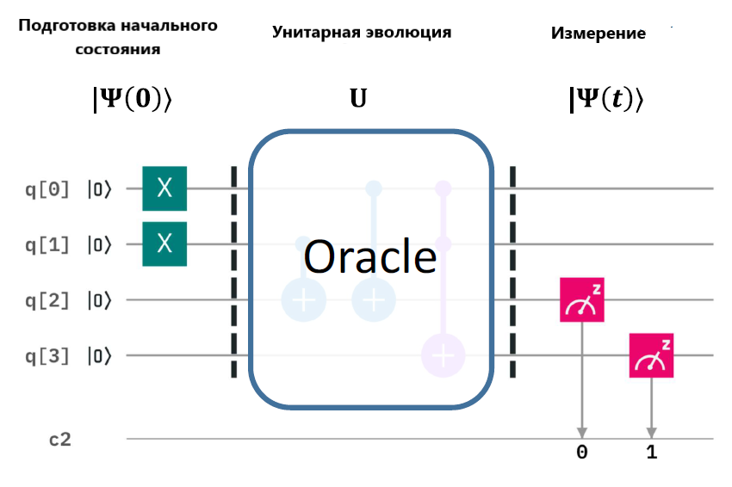
Квантовые вычисления
Основы исследований в области квантового моделирования в квантовой химии, включая выбор орбитальных базисов, отображения гамильтонианов в кубиты, моделирования и дальнейшего вычисления энергии – публикация Аспуру-Гузика 2005г.
Для отображения многочастичной системы в виде дискретизованного гамильтониана нужно пройти несколько этапов:
выбрать способ отображения физического гамильтониана в кубиты;
упростить гамильтониан по размерности. Большинство разработанных квантовых алгоритмов приспособлены к расчетам в приближении Борна – Оппенгеймера;
сделать выбор между представлениями гамильтониана в первичном или вторичном квантовании;
выбрать подходящий базисный набор. Обычно используется гауссов базис, например, базис STO-nG.
Моделирование гамильтонианов
Квантовые алгоритмы вычисления фазы
Вычисление собственных функций
и собственных значений квантовых систем

Slide 7
Квантовая химия в эру квантовых вычислений
System | Basis set | Nq | Method
H2 | STO-3G/MO | 2 or 3 | CI QPE
H2O | STO-3G/MO | 4 | CI resonant transition
LiH | STO-6G/MO | 4 | UCC VQE
BeH2 | STO-3G | 6 | hardware efficient VQE
MoS2 | plane-wave/AO (tight binding) | 8 | RBM VQE67
HNNH | STO-3G | 12 | Hartree-Fock VQE
C crystal | GTH-DZVP | 16 | QMC
H2 | plane-wave/covos | 4 | ADAPT VQE
CH2O | cc-pVDZ/OO | 6 | SA-OO VQE
He crystal | 6-31G/MO | 8 | UCC-PBC VQE
N2 | STO-3G/MO | 16 | QCC VQE
C18 | cc-pVDZ/LO | 16 | UCC VQE
H chain | GTH-SVZ/MO | 16 | ADAPT VQE 75
Si crystal | GTH-SVZ/MO | 16 | ADAPT-C VQE
BH | MRA-PNO | 22 | UpCCGSD VQE 78
C2H4 | STO-3G/MO | 28 | UCC VQE
Jie Liu, Zhenyu Li, Yi Fan. Quantum algorithms for electronic structures: basis sets and boundary conditions. - Chemical Society Reviews, March 2022, DOI: 10.1039/D1CS01184G

Slide 8
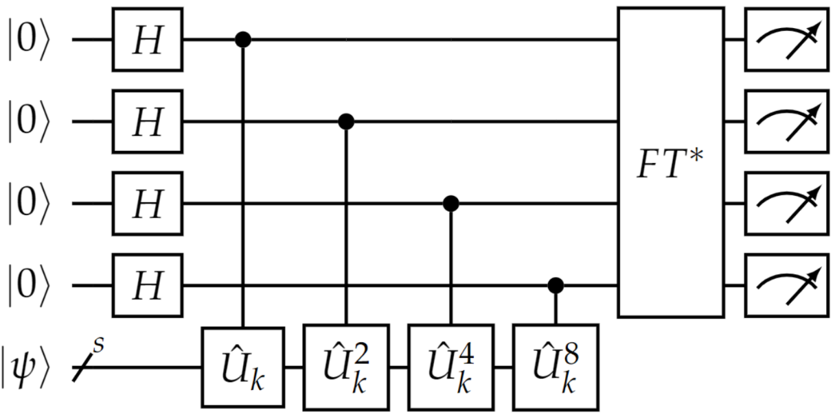
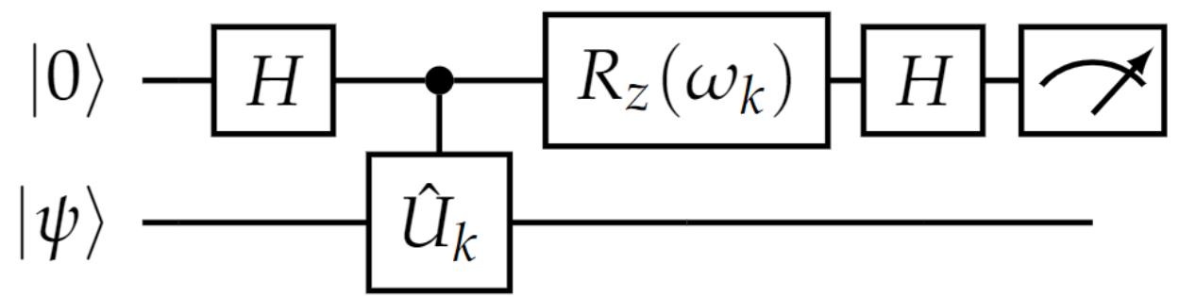
Quantum phase estimation algorithm (QPEA)
QPEA - квантовый аналог процедуры классической диагонализации в классической квантовой химии.
Предлагает альтернативный подход к решению задачи full configuration-interaction (FCI) на квантовом компьютере с контролируемой ошибкой.
QPEA может быть применен для нахождения собственных значений гамильтониана с заданной точностью.
В стандартной версии этого алгоритма точность вычисления собственных значений определяется числом вспомогательных кубитов.
Число кубитов можно существенно уменьшить, а результат получить с прежней точностью
В основе IPEA лежит предположение, что существует верхняя граница энергии основного состояния, которая гарантировано лежит ниже энергии первого возбужденного состояния

Slide 9
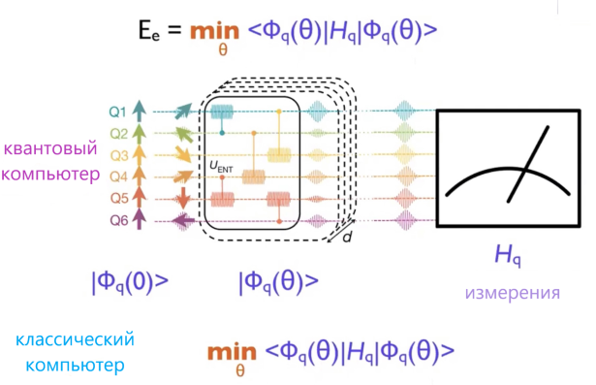
Variational quantum eigensolver (VQE)

Slide 10
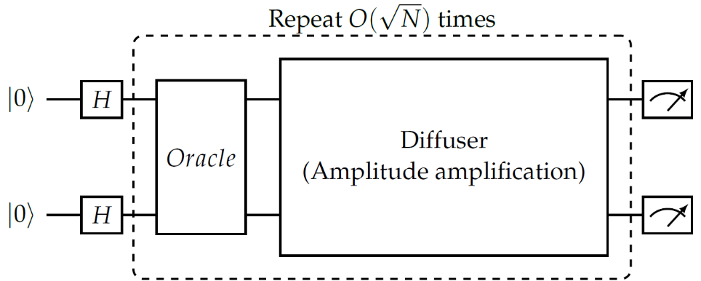
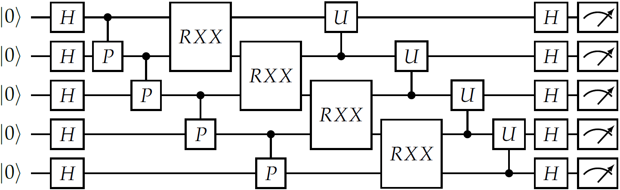
Алгоритм Гровера
Тестовый алгоритм
Задачу квантового поиска Гровера можно сформулировать следующим образом: из списка N предметов требуется определить один, удовлетворяющий какому-либо специфическому свойству.
При разработке схемы тестового алгоритма мы воспользовались работой Google, произведя некоторые упрощения, и используя 100 повторений

Slide 11
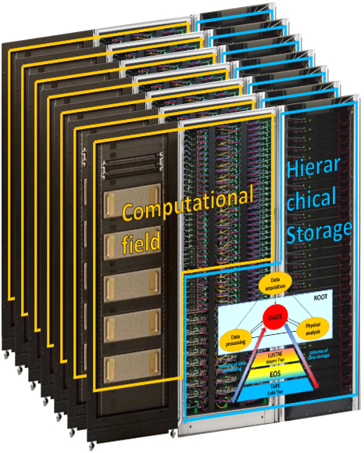
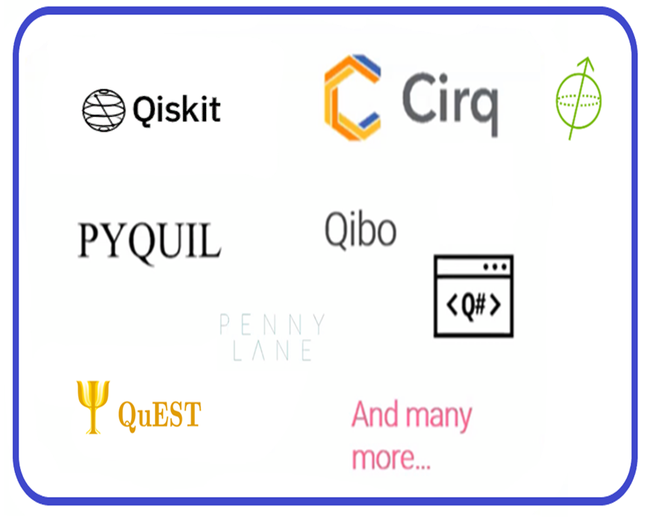

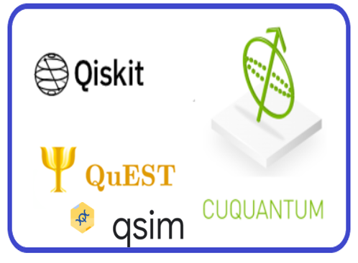

Симуляторы на классической архитектуре с использованием
CPU и GPU
Суперкомпьютер «Говорун»
Многопоточность
Распределенные вычисления
Работа на 2-х типах классических вычислительных архитектур (CPU, GPU)
Нескольких серверов или нескольких графических процессоров на одном сервере

Slide 12
Результаты симуляций

Slide 13
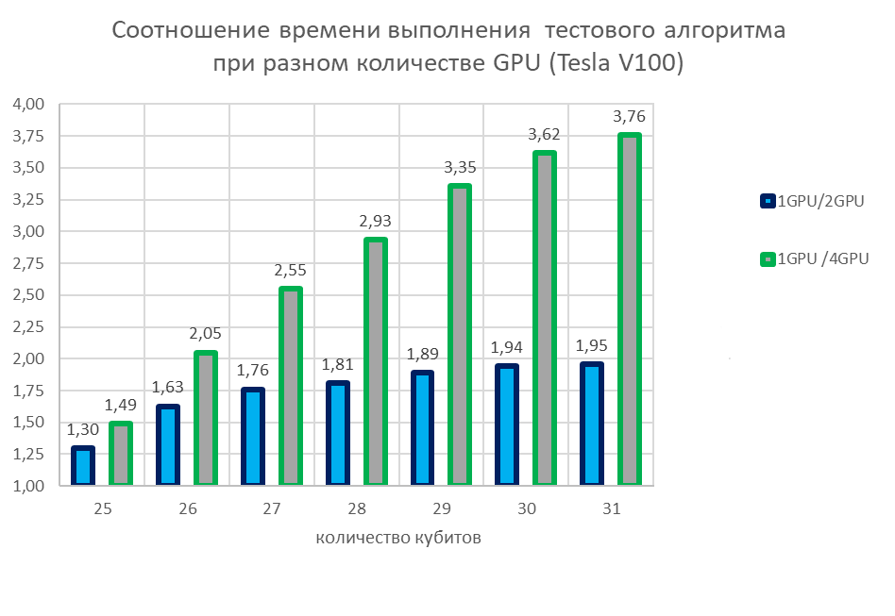
Qiskit & cuQuantum
cuQuantum
Qiskit & QuEST & cuQuantum
Кубит / симулятор | Qiskit | cuQuantum (Qsim)
29 | 8559 MB | 4617 MB
30 | 16803 MB | 8713 MB
31 | - | 16905 MB
На одном V100 32 GB (32510) MB,
для 31 кубита на Qiskit GPU нужно больше 32 GB.
cuQuantum с Qsim даёт +1 кубит.

Slide 14
Текущие возможности инфраструктуры для квантовой симуляции на суперкомпьютере «Говорун»
CPU
GPU
38 qubits
34 qubits
Multi
GPU
Размерность вектора состояния растет экспоненциально с ростом количества кубитов, поэтому вследствие ограничения памяти квантовая схема ограничивается 38 кубитами на CPU и 31 кубитом на 1 GPU и 34 кубитами – на 8-и GPU.
Однако несмотря на возможность CPU симулировать большее количество кубитов на существующей инфраструктуре, скорость симуляции на GPU на всех симуляторах в несколько раз превышает скорость симуляции на CPU
С увеличением количества кубитов разница в скорости становится ощутимее при увеличении количества GPU (от 1.5 (1 GPU) до 3.75 раз (4 GPU))

Slide 15
Вопросов больше, чем ответов…
Станут ли квантовые вычисления конкурентоспособными в области подходов типа FCI будет зависеть от прогресса в размере физической памяти и скорости ее связи с процессором, поскольку полиномиальное масштабирование хранения волновой функции в конечном итоге станет наиболее значительным преимуществом квантовых вычислений для решения задач молекулярных наук.
Квантовый алгоритм имеет формальное преимущество с точки зрения масштабирования и эффективности перед некоторыми традиционными подходами.
Однако даже для квантовых алгоритмов с экспоненциальным ускорением неясно, дают ли они преимущество перед наилучшими доступными традиционными алгоритмами для данной практической задачи после учета всех накладных расходов.
Текущие достижения в реальных квантовых вычислениях обнадеживают, но предстоит пройти еще долгий путь…

Slide 16
Перспективы развития
Продолжение исследования возможности моделирования квантовых алгоритмов на симуляторах с использованием классических вычислительных архитектур (CPU, GPU) для решения ряда задач в области квантовой химии, обработки и анализа данных эксперимента.
Проблемы теории химической связи в нерелятивистком пределе; Численный анализ химической связи методами квантовых вычислений; создание квантовых алгоритмов и их реализация с помощью классических симуляторов на примере молекул из легких атомов.
Вклад релятивистских (скалярного и спин-орбитального) эффектов в химическую связь на примере двухатомных молекул, содержащих тяжелые элементы 5, 6 и 7-го периодов.

Slide 17

Благодарю за внимание!

